Slide 1

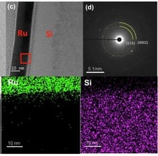
SF1.0 KVKB RDXWJ.64 ET results
●
평가목적 ; M1 RSBM NHC inhibitor 적용 평가
●
평가결과 ;
POR 대비 Split B(NHC + polystyrene) 진행 시 AASI CD 동등 수준 (Δ+0.01 nm)
- Split A(NHC) AASI CD Δ-0.01 nm
Ru fill TEM / Ru/dielectric 계면 TEM-EDS
Via Rc median POR 대비 +4.5% 상승
ET 결과 CMBSRP/VCHN/MinA POR 대비 동등수준 / VMA 1.6%p 열화
inhibitor 잔류 carbon 에 의한 via bottom 계면 저항 증가 추정
Split A 조건 TDDB 결과 확인 뒤 호환 가능 판단됨 (M1 DC 기준)
M1 AASI CD
●
WAFER | MEAN (nm) | 3σ (nm) | RANGE (nm) | Δ vs TARGET
W07(POR) | 16.95 | 0.92 | 2.97 | -0.05
W01 | 16.97 | 1.04 | 3.31 | -0.03
W15 | 16.93 | 0.99 | 3.16 | -0.07
W21 | 16.95 | 0.99 | 3.15 | -0.05
W12 | 17.02 | 1.27 | 4.12 | +0.02
W16 | 16.91 | 1.16 | 3.41 | -0.09
POOLED | 16.95 | 1.10 | 4.12 | -0.05

Slide 2
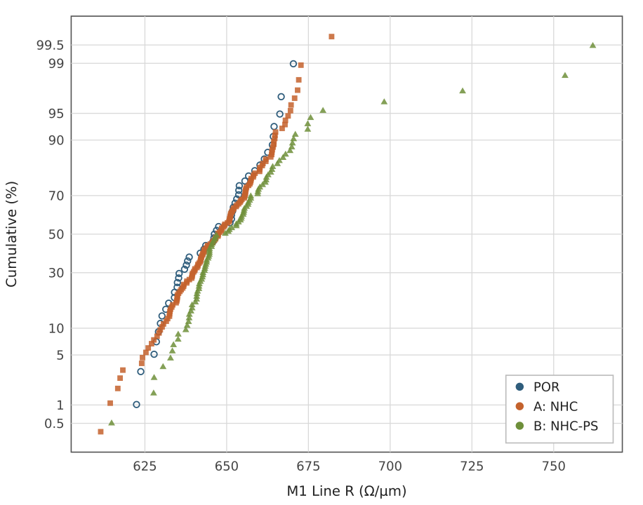
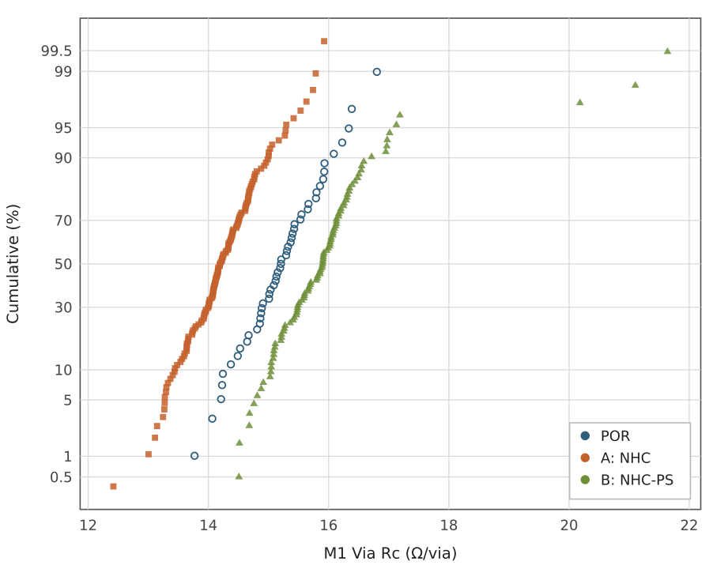
M1 Line Rs / Via Rc cumulative distribution
Split A: Line Rs +0.2% / Via Rc -6.7% (median, POR 대비)
Split B: Line Rs +0.3% / Via Rc +4.5% (median, POR 대비)

Slide 3
ET results — M1 yield by wafer (%)
WF / ITEM | CMBSRP | VCHN | MinA | VMA | CMA
W07(POR) | 96.0 | 96.2 | 98.0 | 97.7 | 94.7
W01 | 95.9 | 97.0 | 96.4 | 95.2 | 95.6
W15 | 95.5 | 95.9 | 97.5 | 96.1 | 96.3
W21 | 96.0 | 96.4 | 97.8 | 97.0 | 95.2
W12 | 95.9 | 95.3 | 96.3 | 96.9 | 95.4
W16 | 97.9 | 96.2 | 98.7 | 95.3 | 95.6
색상: 주황 = spec(92%) −5%p 이내 미달, 적색 = 그 이하
Split A: CMBSRP/VCHN/MinA POR 대비 동등수준 / VMA 1.6%p 열화
Split B: CMBSRP/VCHN/MinA POR 대비 동등수준 / VMA 1.6%p 열화
VMA: POR 97.7% → A 96.1%

Slide 4
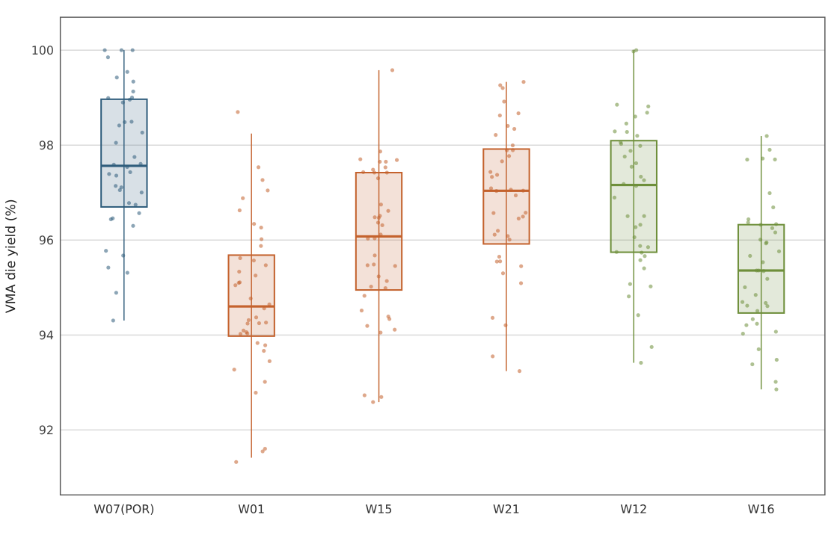
VMA die yield distribution by wafer
POR median 97.6%
Split A median 96.0%
Split B median 96.0%
wafer 간 편차 대비 split 간 차이 유의

